Slide 1
L’avenir de l’humanité - une vision scientifique risquée
Comment les prouesses des scientifiques modélisent notre avenir ?

Slide 2
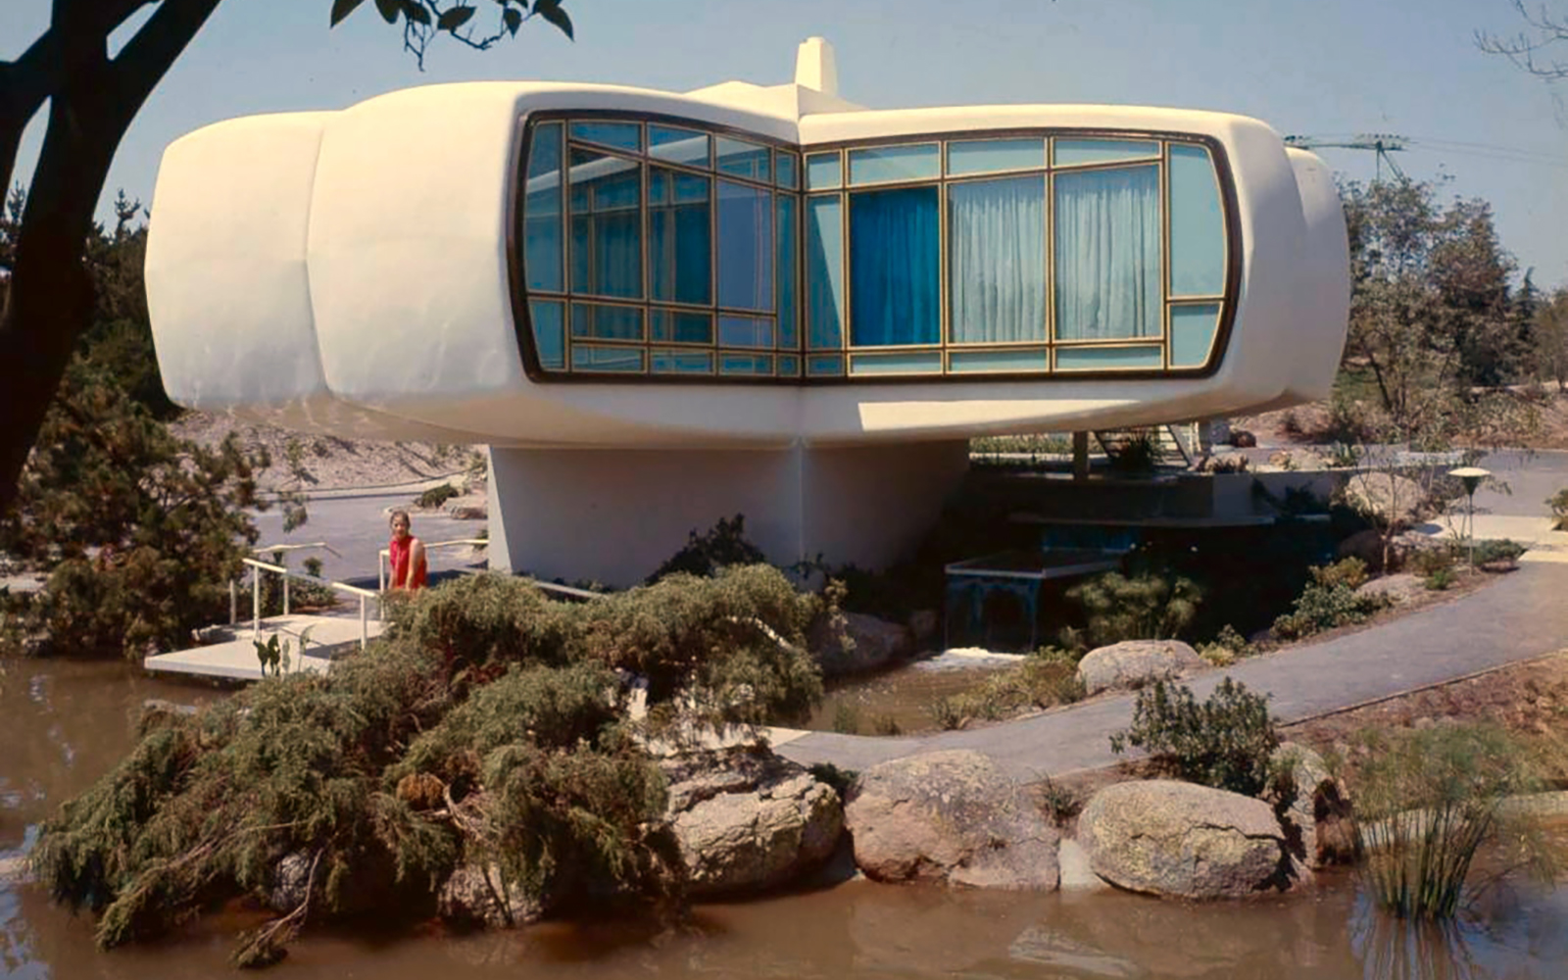
LE LONGEMENT DU FUTUR
Dans quelle mesure pouvons-nous réduire la pollution et améliorer l’environnement dans lequel nous vivons ?

Slide 3
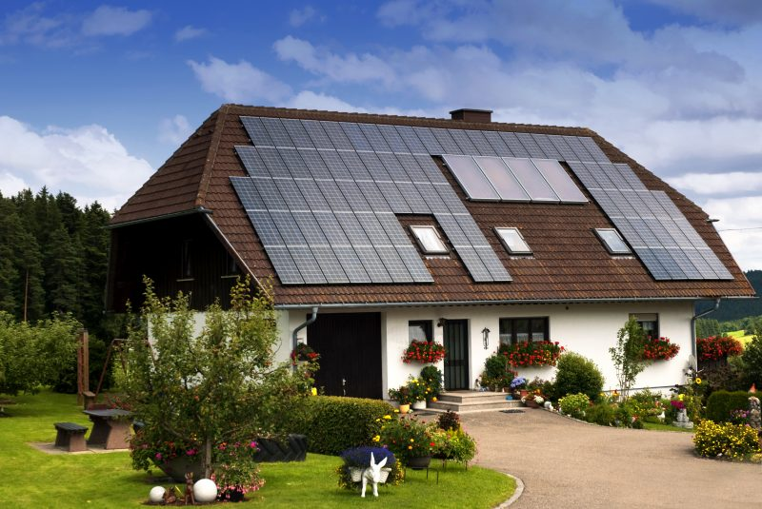
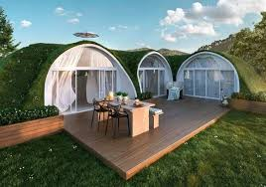
LE PLAN
A. Statistiques proposees : maison normale contre maison écologique ( Bulmac Filip )
B. Importance du lieu et de l'environnement ( Mitru Denisa )
C. Architecture et conception ( Hristescu Lia )
D. Technologie ( Blaga Mihnea )

Slide 4
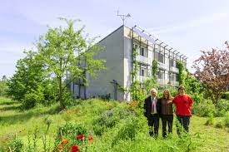
Premiere maison passive- Dr. Feist 1991
15kWh/annee
Energie solaire- courant electrique
Sans connexion au reseau de la ville
Minimum chauffage requis
10-25 € / moins
25% de diminution des ressources impliquees
50-80% de reduction a long terme
120kWh/mp/annee
Minimum chauffage
eau chaude
electricite
25%
50-80%

Slide 5
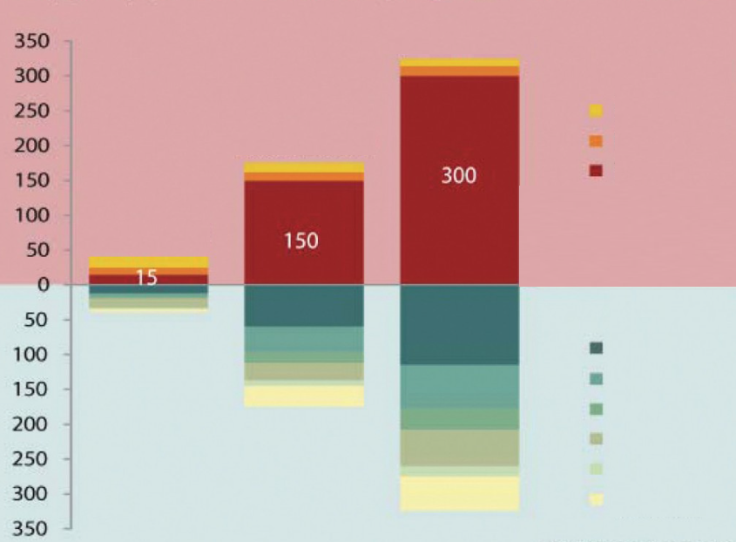
La maison avec de
grandes pertes
Les profits
Solaire
Maison moderne
Résiduelles
Chauffage
Maison pasive
Les pertes
Mures
Toits
Plancher
Fenêtres
Portes
Ventilation

Slide 6
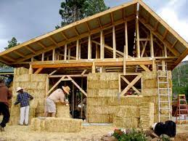
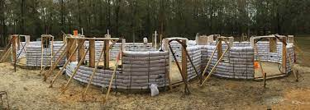
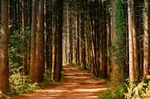
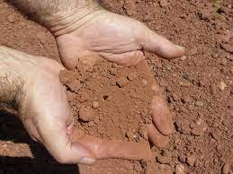
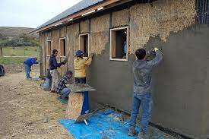
Matériaux nécessaires à la construction de la maison pasive
ARGILE
ARGILE ET PAILLE
BOIS
BALLES DE PAILLES
SACS DE TERRE

Slide 7
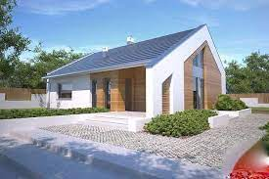
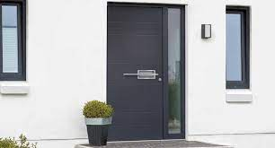
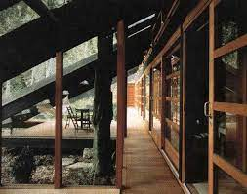
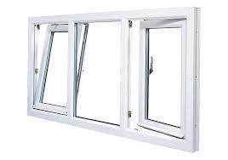
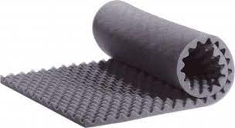
Matériaux importants pour le maintien de la température
TOIT
PORTE
Portes a exterieur et au interieur, en pvc
Tuiles avec panneaux solaires
MUR
PLANCHER
Bois
Argile
Balles de pailles
Bois
Un thermostat d’ambience
Isolation thermique et insonorisation
FENETRE
Verre isolant
Eponge de corfete

Slide 8
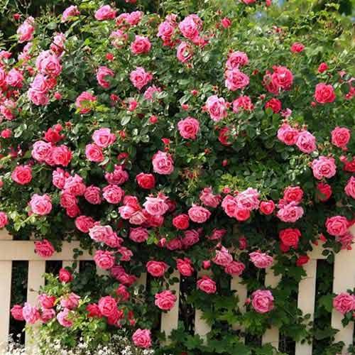
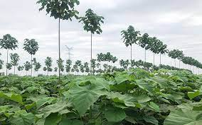
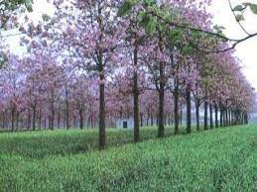
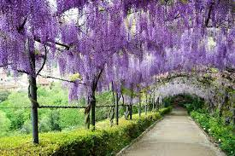
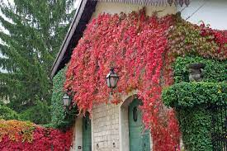
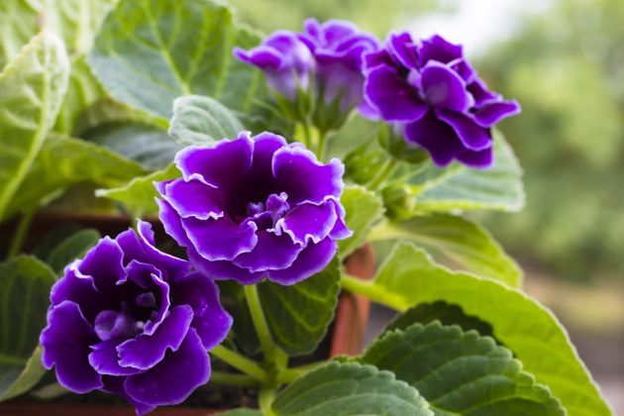
PLANTES SPECIFIQUES A CETTE REALISATION
A. PLANTES GRIMPANTES
B. ARBRES D’OMBRAGE
LIERRE
CHEVREFEUILLES
ROSE GRIMPANTES
GLYCINE
SALES PLEURS
PAULOWNIA
C. PLANTES QUI PURIFIENT L’AIR
D. Vignes
VIGNES JAPONAISES
VIGNES CANADIENS
CHLOROPHYTUM
GLOXINIA
CRASSULA

Slide 9
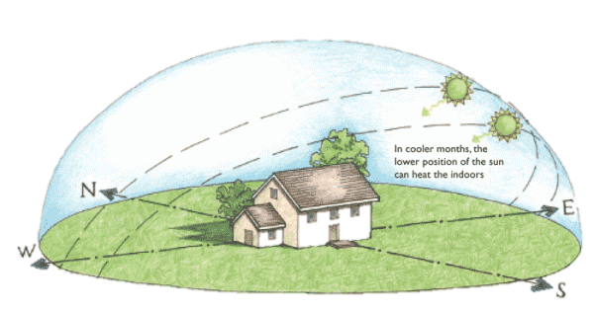
L’orientation de la maison selon les points cardinaux
NORD
EST
La partie la plus froide pendant toutes les sisones
La cote E capte la majeure partie de la lumière du matin
OUEST
Bonne après-midi lumière et la plus chaud
SUD
Plus de chaleur en hiver

Slide 10
L’influence du climat sur la maison passive
PRINTEMPS
CLIMAT DE MONTAGNE
ETE
CLIMAT DE PLAINE
AUTOMNE
CLIMAT TEMPERE
HIVER

Slide 11
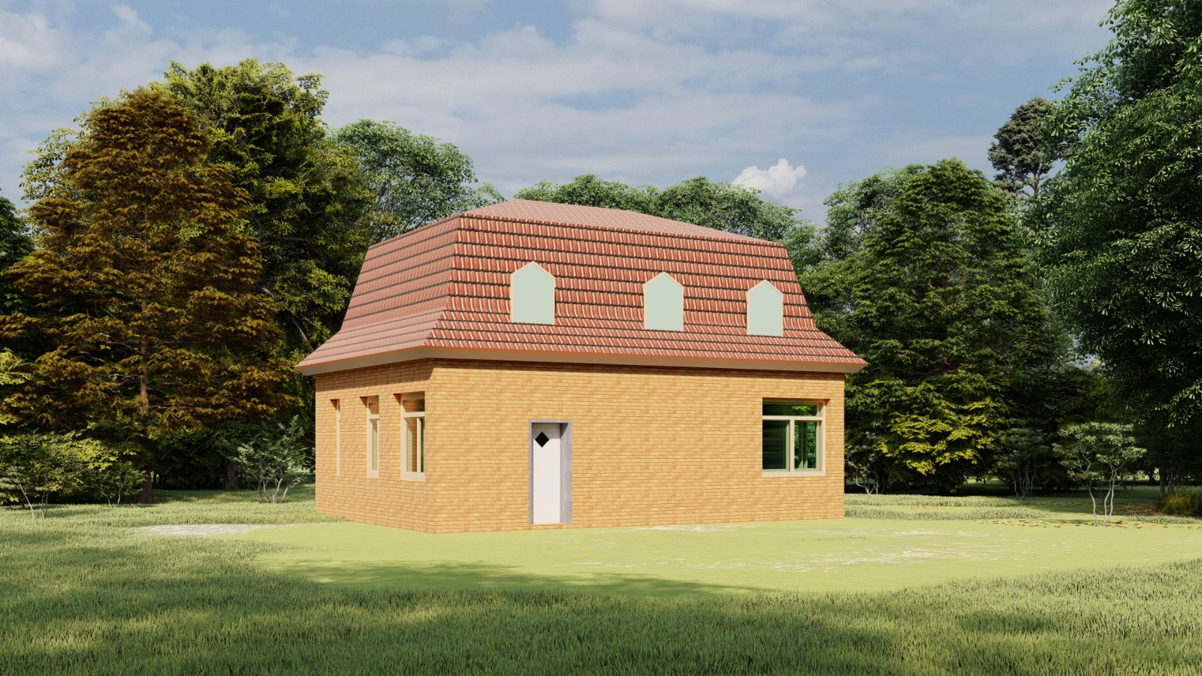
ARCHITECTURE EXTERIEURE
FACADE
PORTES
MURES
ALLEE
TOIT
TERRASSE
FENETRES
JARDIN

Slide 12
5 ELEMENTS DE CONCEPTION IMPORTANTS
COULEURS
l'influence des couleurs chaudes et froides sur la condition humaine
LIGNES
les lignes attirent l'attention sur un point focal
LUMIERE
la lumière est naturelle et artificielle, elle est accentuée par des miroirs
PATTERNS
ce sont des éléments répétitifs dans un décor et influencent l'éclairage des objets
UTILISATION DE L’ESPACE
il importe l'emplacement des objets, la distance entre eux et leur taille

Slide 13
Décoration interieure
Les mures retactables
Fenetre plus orientees
Une excellente solution arhitecturel aux problemes d’espace
Creer des espaces privees
Au Sud les fenetres peuvent compenser la consommasion plus elevee
L’éclairage naturel
Isolation
D’adapter les tapis avec une sous-couche
moins à l’avant qu’à l’arrière.

Slide 14
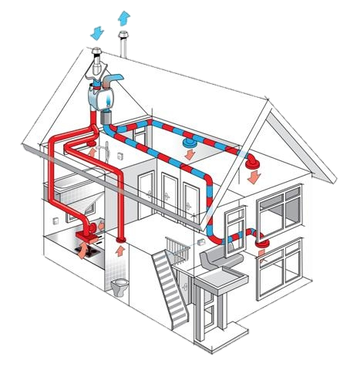
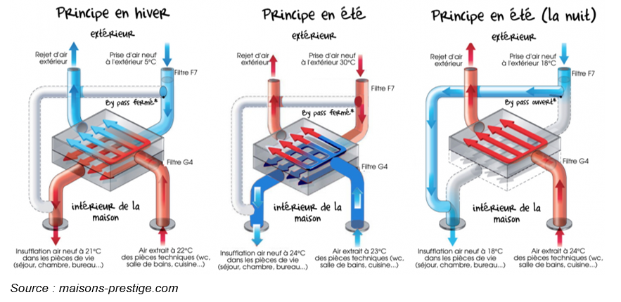
SYSTÈME DE VENTILATION AVEC RÉCUPÉRATION DE CHALEUR
Air frais constant, quelle que soit la zone géographique ou la saison
Ventilation mécanique contrôlée avec un rendement de récupération de la chaleur supérieur à 75 %

Slide 15
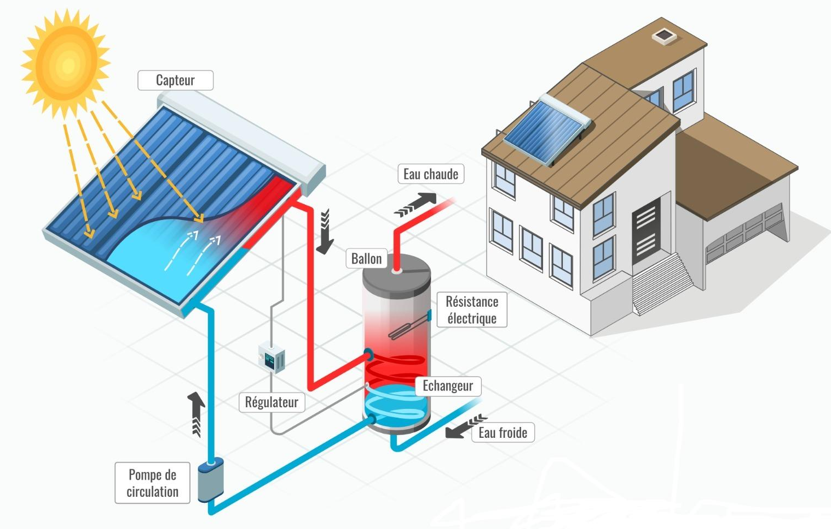
PANNEAUX SOLAIRES THERMIQUES
pour la production d’eau chaude domestique
selon la technologie qu’ils utilisent, ils peuvent fournir l’eau chaude nécessaire pour un ménage
leur efficacité dépendra de la surface montée, mais aussi de la quantité de rayonnement solaire qu’ils convertissent en énergie thermique

Slide 16
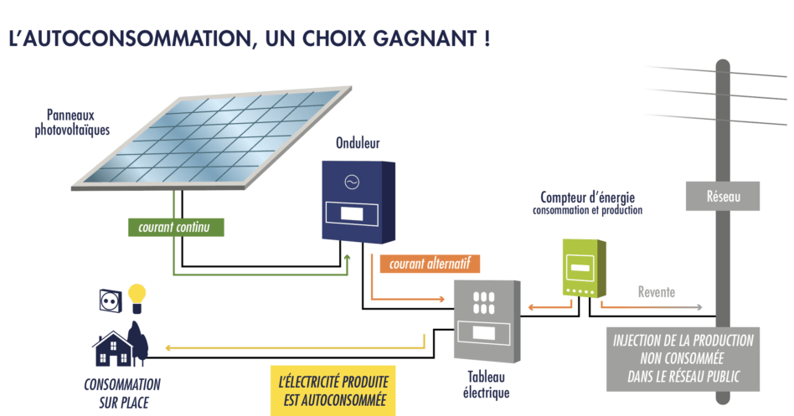
PANNEAUX SOLAIRES PHOTOVOLTAIQUES
la forme la plus économique de production d’électricité respectueuse de l’environnement
supportent la consommation d’une maison avec les exigences de puissance installées habituelles
contribuent à déclarer l’indépendance énergétique de la maison passive

Slide 17
Conclusion
A partir de la documentation, on peut conclure qu’avec le temps, les maisons passives auront un meilleur impact sur la planete, ainsi que sur la sante humaine, que la normale.
La pollution est reduite et la consommation d’energie est due aux ressources naturelles de l’environement dans lequel elle se trouve.

Slide 18
Bibliographie
https://www.google.com/search?q=dr+feist+passive+house&hl=en&sxsrf=ALiCzsb87Xlfk_faQjJ185fotqurrbwt4Q:1652849578373&source=lnms&tbm=isch&sa=X&ved=2ahUKEwi3tvG_oOj3AhVG-qQKHcdLC5wQ_AUoAXoECAEQAw&biw=1536&bih=722&dpr=1.25 https://blog.passivehouse-international.org/first-passive-house-wolfgang-feist/ https://www.bioenergyconsult.com/passive-houses/ https://blog.siniat.com.au/the-5-principles-of-passive-house-design https://www.thebrecklife.com/passive-house-sustainability-guide/ https://case-de-lemn.com/tehnologie/casa-pasiva https://www.reformex.ro/casa-pasiva/
https://www.casaevo.ro/blog/88-ce-implica-constructia-unei-case-complet-pasive

Slide 19
Bibliographie
https://izotec.ro/ro/casa-pasiva-cum-alegi-ferestrele-termopan-potrivite/ https://www.buildup.eu/en/practices/cases/buhnici-house-premium-passive-house-certified-2018 https://life.ro/marius-soflete-inginerul-caselor-pasive-ardem-resurse-fosile-pentru-a-ne-tine-casele-calde-iarna https://lovedeco.ro/cea-mai-smart-casa-din-europa-de-est-george-buhnici/-si-reci-vara-iar-in-scurt-timp-in-timpul-vietilor-noastre-nu-vom-mai-avea-acces-la-ele/ https://lovedeco.ro/cea-mai-smart-casa-din-europa-de-est-george-buhnici/ https://www.google.ro/search?q=economy+consumption+growth&client=safari&hl=ro-ro&prmd=insv&sxsrf=ALiCzsbCy11s0lAvFuvuQyhG-yQflJ3GTA:1652625387659&source=lnms&tbm=isch&sa=X&ved=2ahUKEwi487Wp3eH3AhVR77sIHelQA5oQ_AUoAXoECAIQAQ&biw=414&bih=714&dpr=2 https://www.spatiulconstruit.ro/articol/casa-viitorului-viziune-si-tendinte-in-arhitectura-moderna/14643 https://casepractice.ro/casa-viitorului/

